Slide 1

Ministerio de Telecomunicaciones y de la Sociedad de la Información
OCTUBRE
Mes de Concientización en Ciberseguridad
Notes:
PORTADA 1: SOLO AGREGAR EL TÍTULO DE LA PRESENTACIÓN

Slide 2

Ministerio de Telecomunicaciones
y de la Sociedad de la Información
AMENAZAS Y VULNERABILIDADES EN EL CIBERESPACIO
Notes:
PORTADA2: CAMBIAR FOTOGRAFÍA DE FONDO PARA NUEVAS PRESENTACIONES

Slide 3

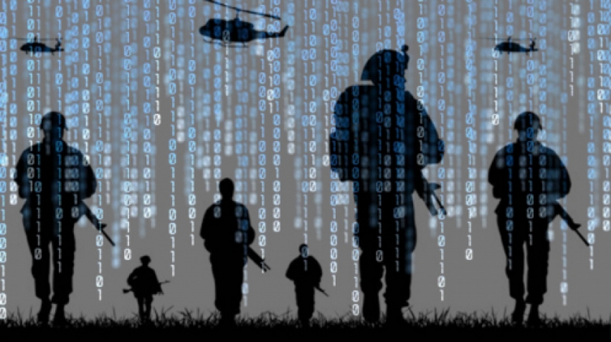
Amenazas y vulnerabilidades en el ciberespacio
Ministerio de Telecomunicaciones y de la Sociedad de la Información

Slide 4

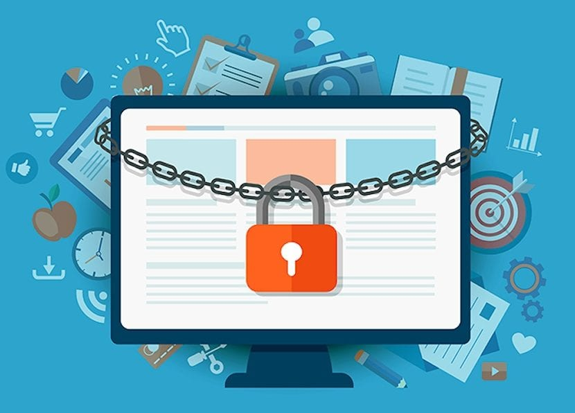
Vulnerabilidades y amenazas
La siguiente presentación tiene la finalidad de informar sobre las vulnerabilidades y amenazas a las que están expuestos los equipos como:
Ministerio de Telecomunicaciones y de la Sociedad de la Información

Slide 5
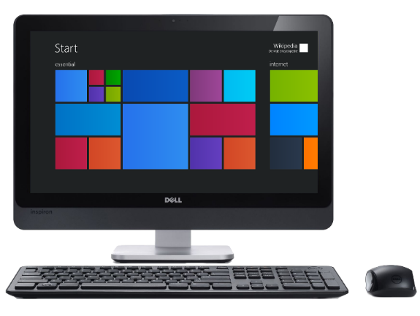

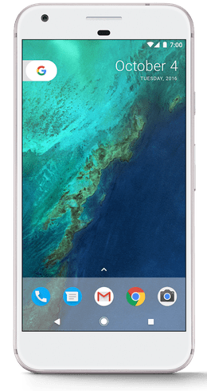
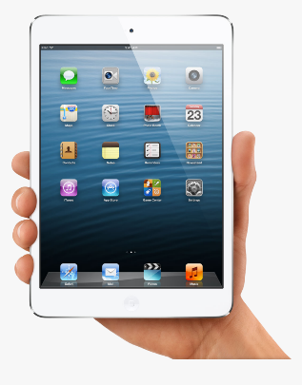
Computador:
Compartimos algunos consejos para el manejo adecuado de la información con el fin de minimizar los riesgos que comprometan la confidencialidad, integridad y disponibilidad de la misma.
Otros Dispositivos:
Smartphones:
Tablets:
Ministerio de Telecomunicaciones y de la Sociedad de la Información

Slide 6
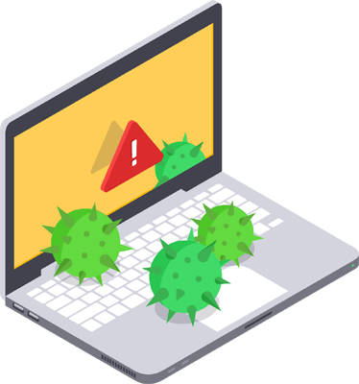



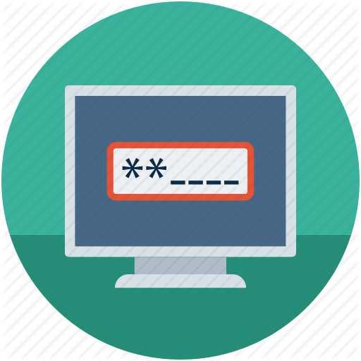


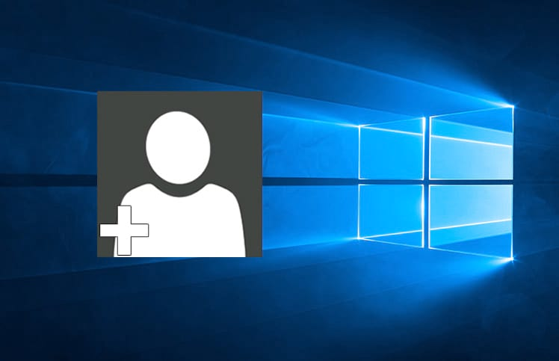
Recomendaciones para uso de Dispositivos
Actualizar el sistema operativo, antivirus.
Activar el firewall de windows.
Mantener los dispositivos bloqueados y con contraseña.
Crear un perfil de usuario para Teletrabajo.
Respaldar la información constantemente.
Borrar archivos innecesarios del ordenador.
Evitar la instalación de aplicaciones sospechosas.
Utilizar cuenta de administrador en equipos personales.
Ministerio de Telecomunicaciones y de la Sociedad de la Información

Slide 7
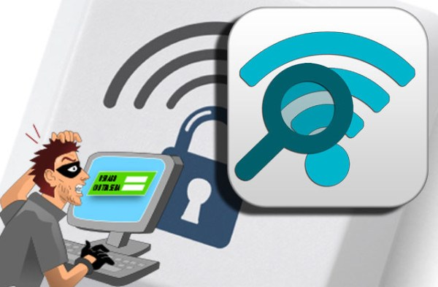
Internet
Al igual que en los dispositivos móviles la red doméstica de internet puede ser susceptible a ataques.
Intrusos en red WI-FI
Tener un intruso la red puede exponer nuestros datos privados, nos hace susceptibles al robo de contraseñas, pérdida de velocidad o mala conexión a internet y muchas otras amenazas. A continuación veremos algunos consejos para mejorar y mantener segura nuestra red domestica de internet.
Ministerio de Telecomunicaciones y de la Sociedad de la Información

Slide 8


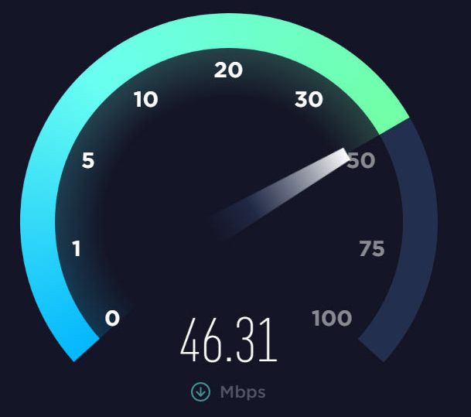

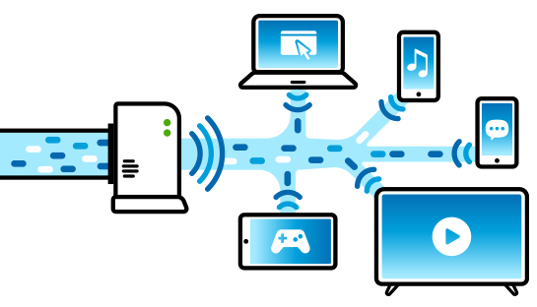
Internet y navegación
Verifica que la conexión a tu módem de internet no tenga adulteraciones.
Realiza un test de velocidad y verifica que sea la contratada. Link para realizar el test: https://www.speedtest.net/es
Si presentas lentitud en el servicio solicitar a tu proveedor de internet que revise el estado de la conexión, verifica el número de equipos conectados y actualiza la clave de tu red WI-FI.
De preferencia conéctate mediante cable a internet.
Evita conectarte a redes de internet que desconozcas, públicas o que te permita el acceso sin contraseña ya que pueden robar información.
Ministerio de Telecomunicaciones y de la Sociedad de la Información

Slide 9

Navegación
Con una conexión segura entre nuestro equipo y el proveedor de internet mejoramos la velocidad del servicio, aun así pueden existir factores que afecten su funcionamiento y pongan en riesgo la información personal y corporativa como los indicados a continuación:
Phishing
Spam
Malware
Botnets o Redes Zombie
Adware
Ministerio de Telecomunicaciones y de la Sociedad de la Información

Slide 10

Phishing
El email fraudulento nos indica que nuestro buzón de correo se encuentra lleno impidiendo enviar y recibir nuevos mensajes, el fin del mismo es robar nuestras credenciales para acceder a la red corporativa.
Método que los ciberdelincuentes usan para engañar y conseguir que revele información personal, como contraseñas o datos de tarjetas de crédito, números de cuentas bancarias, etc. Utilizan como medio el envío de correos electrónicos fraudulentos o dirigiéndole a un sitio web falso.
Actualmente la suplantación de identidad está ganando mucho terreno, por tal motivo se recomienda solo acceder a información de sitios oficiales, no difundir información de dudosa procedencia.
Ministerio de Telecomunicaciones y de la Sociedad de la Información

Slide 11
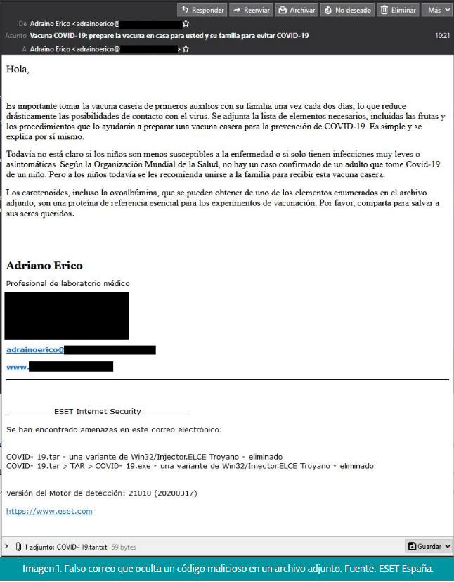
Spam
Correo electrónico no solicitado que recibe una persona con fines desinformativos, comerciales o muchas veces delictivos.
Por ejemplo: El correo contiene información sobre una supuesta vacuna casera para el COVID-19 en donde se indica las instrucciones para elaborar la vacuna en un archivo adjunto, no es recomendar abrir archivos adjuntos de dudosa procedencia
Ministerio de Telecomunicaciones y de la Sociedad de la Información

Slide 12
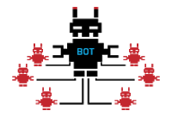
Botnets o Redes Zombie
Una botnet es una red de equipos informáticos que han sido infectados con software malicioso que permite su control remoto, obligándoles a enviar spam, propagar virus o realizar ataques de denegación de servicio distribuido (DDoS) sin el conocimiento o el consentimiento de los propietarios reales de los equipos.
Ministerio de Telecomunicaciones y de la Sociedad de la Información

Slide 13
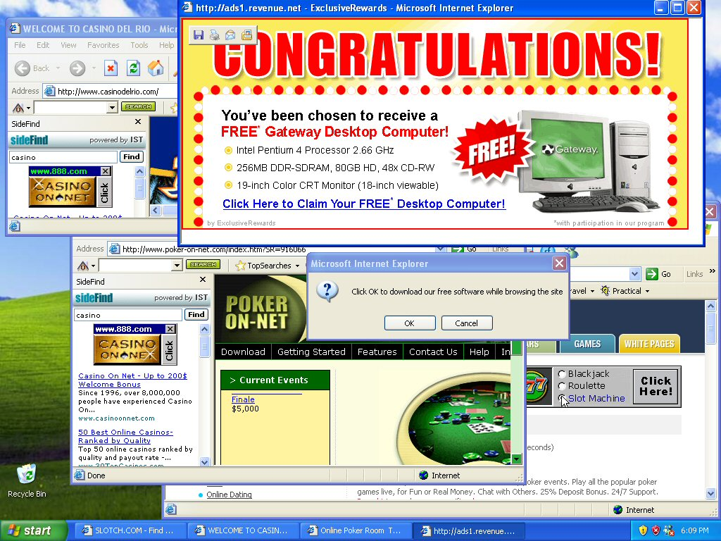
Adware
Software publicitario, es un tipo de malware que le bombardea con ventanas emergentes interminables que pueden ser potencialmente peligrosas para tu dispositivo.
Actualmente se propaga con información falsa sobre Covid-19 y otras temáticas de interés del usuario, haciéndonos instalar extensiones en nuestros navegadores web ocasionando el despliegue de estos anuncios publicitarios, de igual manera pueden cambiar la página de inicio de nuestro navegador preferido.
Ministerio de Telecomunicaciones y de la Sociedad de la Información

Slide 14
Recomendaciones
Garantiza un trabajo seguro aplicando las recomendaciones tecnológicas en cuanto a navegación y uso de nuestros dispositivos.
Mantén tu información y de la institución debidamente protegida, es tu responsabilidad.
No compartas tus contraseñas de ningún servicio ya que estas son personales e intransferibles, evita la manipulación de la información.
Recuerda que el manejo de los datos, equipos y sistemas puede ser susceptible de auditoría.
Cuida la integridad de la información, tus acciones seguras de hoy, garantizan la información del mañana.
Utiliza tu correo corporativo únicamente para fines institucionales, no lo uses para creación de cuentas privadas en aplicaciones (Bancos, tiendas, Pagos de servicios básicos, aplicaciones móviles, redes sociales, streaming, etc ).
Ministerio de Telecomunicaciones y de la Sociedad de la Información

